Slide 1
Кодирование данных на физическом уровне интерфейсов
Линейное кодирование
Потенциальное кодирование

Slide 2
Определение кодирования данных
Кодирование определяет способ представления данных физическими (аналоговыми) сигналами, распространяющимися по среде передачи.
В общем случае кодирование двухступенчатое.
принимающая сторона осуществляется симметричное декодирование.
Цели кодирования:
Снижение ошибок при передачи сигнала
Самосинхронизация последовательностей
Повышение эффективности использования полосы частот

Slide 3
Логическое кодирование
Логическое кодирование данных (data encoding) преобразует поток бит сформированного кадра в последовательность символов, подлежащих физическому кодированию для передачи по линии связи.
В простейшем случае кодирование отсутствует
прозрачное кодирование
каждый бит входного потока отображается соответствующим битом выходного потока.

Slide 4
Логическое кодирование. Избыточность кода
Логическое кодирование обеспечивает избыточность кода
позволяет облегчить решение задач физического кодирования
исключить «неудобные» битовые последовательности (например, длинные цепочки нулей или единиц),
увеличить кодовое расстояние (облегчается декодирование с приемлемым уровнем ошибок),
улучшить спектральные характеристики физического сигнала
передавать специальные служебные сигналы.

Slide 5
Физическое кодирование.
Физическое, или сигнальное, кодирование (signal encoding) определяет правила Представления дискретных символов (продуктов логического кодирования) в физические (электрические или оптические) сигналы линии.
Физические сигналы могут иметь аналоговую (непрерывную) форму —бесконечное число значений, из которых выбирают допустимое распознаваемое множество.

Slide 6
Физическое кодирование. Скорость передачи данных
На уровне физических сигналов вместо битовой скорости (бит/с) оперируют понятием скорости изменения сигнала в линии, измеряемой в Бодах (baud).
Подразумевается число изменений различимых состояний линии за единицу времени.
В случаях двухуровневого кодирования эти скорости совпадают, но для повышения эффективности использования полосы пропускания линии стремятся к более выгодным соотношениям.

Slide 7
Физическое кодирование. Автосинхронизация
На физическом уровне должна осуществляться синхронизация приемника и передатчика.
Внешняя синхронизация — передача тактового сигнала, отмечающего битовые (символьные) интервалы,
практически не применяется тк дорого делать доп. канал.
Схемы физического кодирования часто самосинхронизующиеся
позволяют выделять синхросигнал из принимаемой последовательности состояний линии.
Для таких схем логическое кодирование за счет избыточности должно исключать нежелательные комбинации.
Например приемнику сложно отличить 6 нулей от 7 нулей, по этому на уровне избыточного кодирования комбинации с 6 и более нулями должны быть исключены

Slide 8
Физическое кодирование. Виды
Потенциальное кодирование (potential coding) — информативным является уровень сигнала в определенные моменты времени.
Транзитивное кодирование (transition coding, дифференциальное) — информативным является переход из одного состояния в другое.
Двухфазное (biphase) — в каждом битовом интервале обязательно присутствует переход из одного состояния в другое,
используется для-выделения синхросигнала.
Униполярное (unipolar) — сигнал одной полярности используется для представления одного значения, нулевой сигнал — для другого.
Полярное (polar) — сигнал одной полярности используется для представления одного значения, сигнал другой полярности — для другого.
При оптоволоконной передаче вместо разной полярности используются два хорошо различимых значения амплитуды импульса
Биполярное (bipolar), или двуполярное — использует положительное и отрицательное и нулевое значения для представления трех состояний

Slide 9
Логическое кодирование. Скремблинг
Скремблер - подход модулирования данных псевдослучайной последовательностью с нормальным распределением.
В этом случае, вероятно, что будут частые переходы.
Скремблер объединяет с помощью «исключающего или» данные с псевдослучайной последовательностью.
делает данные случайными, как псевдослучайная последовательность
предполагается, что данные независимы от последовательности.
Скремблирование не добавляет требований к полосе пропускания или времени на служебные данные.
Единственное требование, чтобы псевдослучайная последовательность не интерферировала с сигналом, для этого ее делают подобной белому шумы.

Slide 10
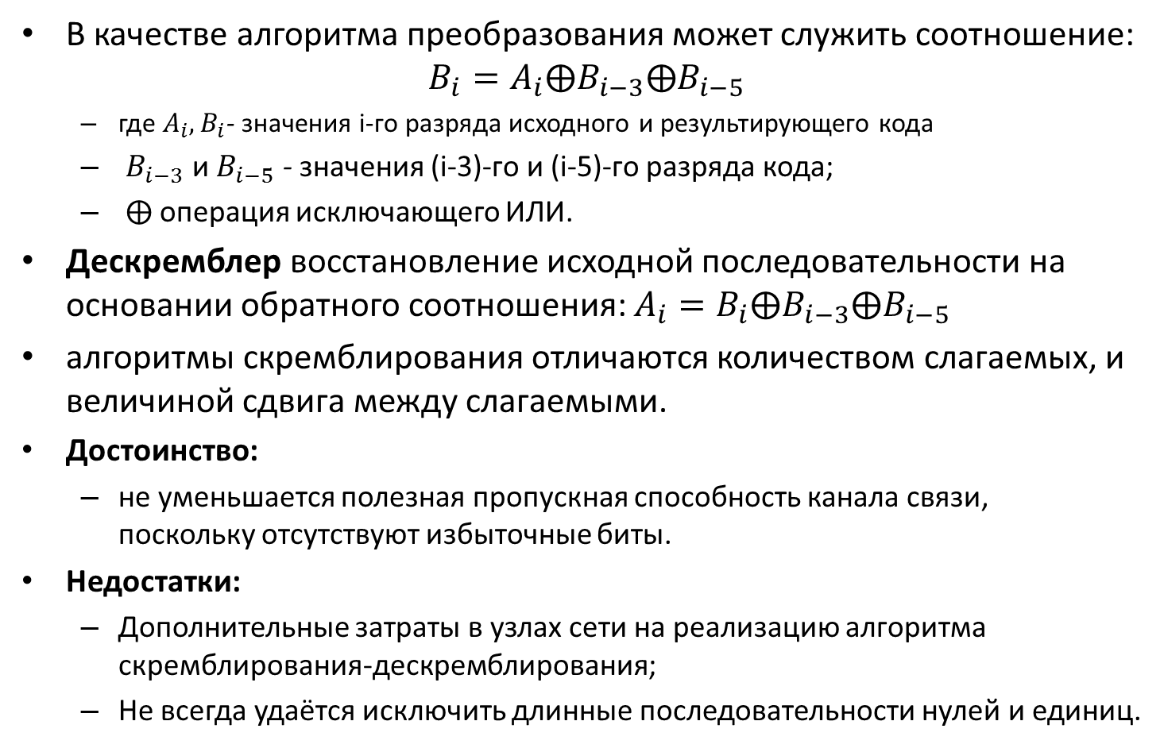
Логическое кодирование. Скремблинг
В качестве алгоритма преобразования может служить соотношение:
$$B_{i}=A_{i}{⨁B}_{i−3}{⨁B}_{i−5}$$
где $A_{i},B_{i}$- значения i-го разряда исходного и результирующего кода
$B_{i−3}$ и $B_{i−5}$ - значения (i-3)-го и (i-5)-го разряда кода;
$⨁$операция исключающего ИЛИ.
Дескремблер восстановление исходной последовательности на основании обратного соотношения: $A_{i}=B_{i}{⨁B}_{i−3}{⨁B}_{i−5}$
алгоритмы скремблирования отличаются количеством слагаемых, и величиной сдвига между слагаемыми.
Достоинство:
не уменьшается полезная пропускная способность канала связи, поскольку отсутствуют избыточные биты.
Недостатки:
Дополнительные затраты в узлах сети на реализацию алгоритма скремблирования-дескремблирования;
Не всегда удаётся исключить длинные последовательности нулей и единиц.

Slide 11
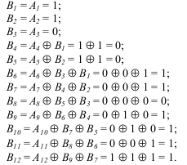

Логическое кодирование. Скремблинг
для исходной последовательности А=110110000001 скремблер даст следующий результирующий код:
Начальные условия: $B_{1}=A_{1}, B_{2}=A_{2},B_{3}=A_{3},$ $B_{4}=A_{4}⨁B_{1},B_{5}=A_{5}⨁B_{2}$
На выходе скремблера появится последовательность В=110001101111, в которой нет последовательности из шести нулей, присутствовавшей в исходном коде.

Slide 12
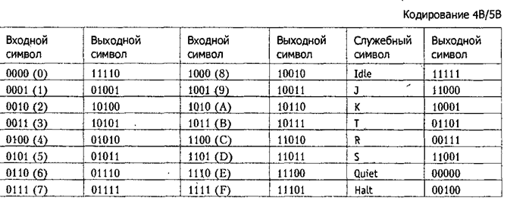
Логическое кодирование 4В/5В
4В/5В —4 бита входного потока кодируются 5-битным символом .
двукратная избыточность.
Сбалансированность кода – не более 3 нулей подряд.
Накладные расходы по количеству битовых интервалов составляют (5 - 4)/4 = 1/4 (25 %).
Избыточность выходного кода позволяет определить служебные символы, используемых для поддержания синхронизации
JK – начало пакета, T – конец пакета
Применяется в FDDI, 100BaseFX/TX.

Slide 13
Логическое кодирование 8B/10B
8В/10В - 8 бит кодируются 10-битным символом
Кодировка 3B4B + 5B6B
4-кратная избыточность (256 входных в 1024 выходных)
не менее четырех нулей, не менее четырех единиц.
не более четырех нулей или единиц подряд.
Обеспечивает стабильное соотношение «нулей» и «единиц» в выходном потоке, не зависящее от входных данных.
Позволяет кроме данных по линии передавать и служебные символы
Присутствуют последовательности из пяти нулей или единиц).

Slide 14
Логическое кодирование 8B/10B
Каждое значений может быть представлено двумя вариантами выходных символов (позитивным и негативным),
выбирается вариант , у которого первый бит отличается от последнего бита предыдущего переданного символа.
Кодирование симметричное
Свойства сбалансированности 0 и 1 актуально для лазерных оптических передатчиков
— от соотношения зависит их нагрев,
при колебании степени нагрева увеличивается количество ошибок приема
(обеспечивает вероятность ошибок 1 на 1012 бит).
Применяется в 1000BaseSX/LX/CX.

Slide 15
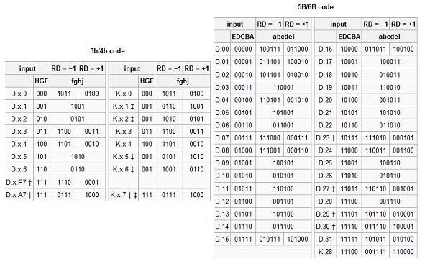
Логическое кодирование 8B/10B
Таблицы кодов 3B/4B и 5B/6B

Slide 16
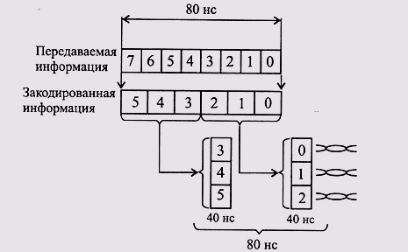
Логическое кодирование 8В/6Т
8В/6Т — 8 бит входного потока кодируются шестью троичными (T=ternary) цифрами (-, 0, +).
Эффективность 729/256 = 2,85
скорость передачи символов в линию (правда, троичных) ниже битовой
Но символов меньше
Применяется в 100BaseT4.
00h | 0000 0000 | +1 -1 0 0 +1 -1
O1h | 0000 0001 | 0 +1 -1 +1 -1 0
OEh | 0000 1110 | -1 +1 0 -1 0 +1
FEh | 1111 1110 | -1 +1 0 +1 0 0
FEh | 1111 1111 | +1 0 -1 +1 0 0

Slide 17
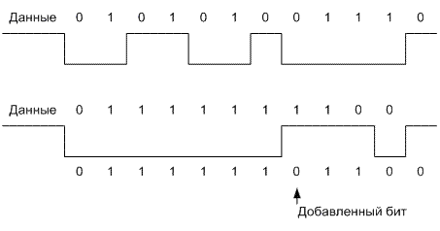
Логическое кодирование Вставка бит
Вставка бит (bit stuffing) — бит-ориентированная схема исключения
недопустимых последовательностей бит.
После каждых нескольких одинаковых бит (напр. 1) вставляется 0 который является кодирующим (не является битом данных)
Вставка бита в пакетах формата USB
без bitstuffing-а
Сост. J
Сост. K
Сост. J
Сост. K
J
Сост. K
J
Состояние K
Сост. J
С bitstuffing-ом
Добавленный бит не воспринимается как данные

Slide 18
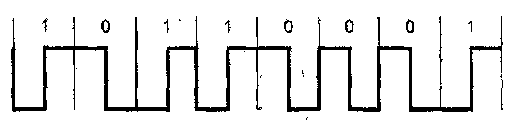
Физическое кодирование. Код Манчестер II
Манчестерское кодирование (manchester encoding, код Манчестер-II)
Логическое состояние определяется направлением смены состояния в середине битового интервала;
от -V к +V — лог.«1»,
от +V к -V — лог.«0».
Переход позволяет синхронизировать приемник и передатчик.
Переход в начале интервала может быть, а может и не быть.
Самосинхронизирующаяся система кодировки за счет постоянных перепадов напряжения.
Недостаток - работа передатчика и приемника на удвоенной частоте.
Битовый интервал

Slide 19

Физическое кодирование. Дифференциальный манчестер
Дифференциальное манчестерское кодирование (differential manchester encoding) — двухфазное полярное (униполярное)
Самосинхронизирующее кодирование.
Бит определяется по наличию перехода в начале интервала
«0» — есть Переход (вертикальный фрагмент),
«1» — нет перехода (горизонтальный фрагмент).
Возможно противоположное определение «0» и «1».
В середине битового интервала переход есть всегда
используется для синхронизации.
В Token Ring модификация метода, - служебные биты «J» и «К»
«К» имеет переход в начале интервала, нет переходе посредине
«J» — отсутствие перехода в начале интервала, нет переходе посредине.

Slide 20
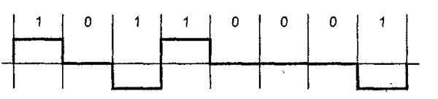
Физическое кодирование. AMI
AMI (Alternate Mark Inversion, АВР (Alternate bipolar) )—
биполярная схема,
использующая значения +V, 0 и -V.
Все нулевые биты - 0V,
единичные — чередующимися значениями +V и -V.
Применяется в DSx (DS1-DS4), ISDN.
He является полностью самосинхронизирующейся
длинная последовательность нулей приведет к потере синхронизации.
HDB3 и B8ZS – AMI c исключением последовательностей нулей за счет вставок
MAMI – 0 чередуется, 1 нулевой потенциал.

Slide 21

Физическое кодирование. NRZ
NRZ (Non-Return to Zero — без возврата к нулю) — биполярная нетранзитивная схема (состояния меняются на границе) – классическая схема.
NRZ (в RS-232) состояние отражает значение бита (рис. а).
Дифференциальная NRZ (транзитивная схема):
лог«1» состояние меняется в начале интервала
лог«0» состояние не меняется (рис. б),
привязки «1» и «0» к определенному состоянию нет.

Slide 22
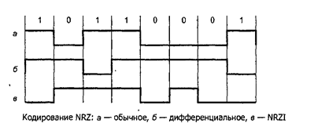
Физическое кодирование. NRZI
NRZI (Non-Return to Zero Inverted)
Лог.«0» состояние меняется в начале битового интервала
Лог. «1» состояние не меняется.
возможна и обратная схема представления «0» и «1»,
Применяется в FDDI, 100BaseFX, USB
При поступлении логического «нуля» на вход кодирующего устройства меняется уровень потенциала в канале связи, а при поступлении логической «единицы» состояние потенциала в линии связи не меняется

Slide 23
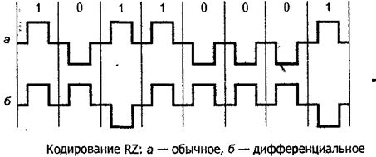
Физическое кодирование. RZ
RZ (Return to Zero — с возвратом к нулю) — биполярная транзитивная самосинхронзирующаяся схема.
Состояние в определенный момент битового интервала всегда возвращается к нулю
Лог. «1» состояние перешло к 0 из большего потенциала
Лог. «0» состояние перешло к 0 из меньшего потенциала
дифференциальный RZ
Лог. «0» состояние повторило предыдущее
Лог. «1» состояние изменилось

Slide 24
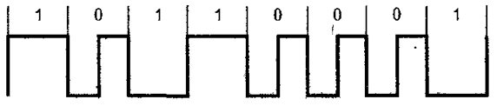
Физическое кодирование. FM0
FM 0 (Frequency Modulation 0 — частотная модуляция)
самосинхронизирующийся полярный код.
Состояние (+V или -V) меняется на противоположное на границе каждого битового интервала.
Лог«1» в течение битового интервала состояние не меняется.
Лог«0» в середине битового интервала состояние меняется на противоположное
Применяется в технологии LocalTalk.

Slide 25
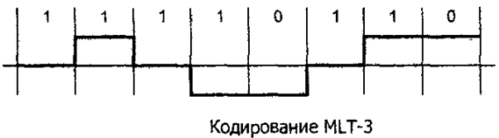
Физическое кодирование. MLT3
MLT-3 - трехуровневое кодирование со скремблированием,
не самосинхронизирующееся.
Лог.«0» значение не меняется,
Лог.«1» значения меняются по цепочке +V, 0, -V, 0, +V и т. д.
Является усложненным вариантом NRZI, благодаря чередованию трех уровней сужается требуемая полоса частот.
Применяется в FDDI и 100BaseTX.

Slide 26
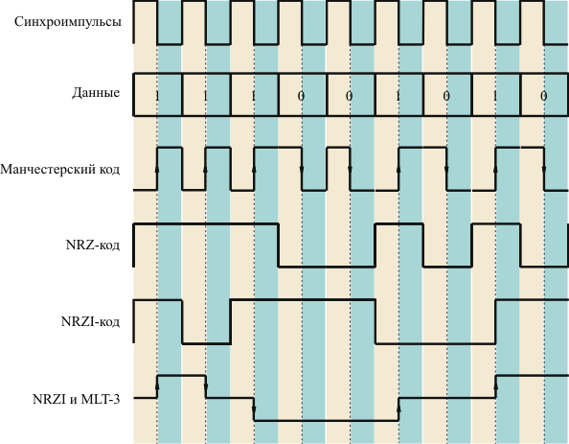
Физическое кодирование. MLT3+NRZI
Ethernet z

Slide 27
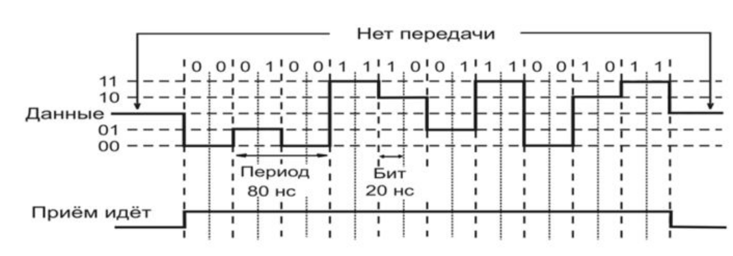
Физическое кодирование. PAM5
Сигнал имеет 5 уровней {–2, –1, 0, +1, +2}.
уровни {–2, –1, +1, +2} кодируют информацию {00, 01, 10 и 11}.
Уровень 0 (Forward Error Correction, FEC) для коррекции ошибок.
реализуется кодером Треллиса и декодером Витерби.
увеличение помехоустойчивости приемника на 6 дБ.
Схема PAM4 - уровни {–2, –1, +1, +2}.
в одном дискретном состоянии кодируется два бита
Применяется в 1000BaseT.

Slide 28
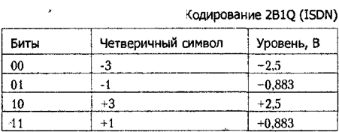

Физическое кодирование. PAM5
Пара бит, в зависимости от предыстории, представляется одним из 4 уровней потенциала.
полоса частот вдвое ниже битовой скорости.
Битовая скорость в два раза больше бодовой.
В основе схемы принцип кодирования 2B1Q — пара бит представляется одним четверичным символом
Ноль – служебные сигналы

Slide 29
Полное кодирование. примеры
0 |  |  | 0 |  |  | 0 |  |  | 1
0 |  | 1 |  |  | 0 |  | 0 |  |  | 1
0 |  | 1 |  |  | 0 |  | 0 |  |  | 0
0 |  | 0 |  |  | 1 |  | 0 |  |  | 1
0 |  | 0 |  |  | +1 |  | +1 |  |  | 0
1 |  |  | 0 |  |  | 0 |  |  | 1
1 |  | 0 |  |  | 0 |  | 1 |  |  | 1
1 |  | 1 |  |  | 0 |  | 0 |  |  | 0
1 |  | 1 |  |  | 0 |  | 1 |  |  | 0
-1 |  | 0 |  |  | 0 |  | +1 |  |  | +1
данные
4B/5B
Scramble
NRZI
MLT3
0 |  |  | 0 |  |  | 0 |  |  | 1
0 |  | 1 |  |  | 0 |  | 0 |  |  | 1
0 |  | 1 |  |  | 0 |  | 0 |  |  | 0
0 |  | 1 |  |  | 1 |  | 1 |  |  | 1
-1 |  |  |  |  | +1 |  |  |  |  | +3
1 |  |  | 0 |  |  | 0 |  |  | 1
1 |  | 0 |  |  | 0 |  | 1 |  |  | 1
1 |  | 1 |  |  | 0 |  | 0 |  |  | 0
0 |  | 1 |  |  | 1 |  | 1 |  |  | 1
 |  | +1 |  |  |  |  | +1
данные
4B/5B
Scramble
NRZ диф.
PAM5

Slide 30
Задания
задание:
С клавиатуры задается последовательность 8 бит.
Цель создать программу, моделирующую последовательность кодирования последовательности
задание 1:
4b/5b -> scramble Bi=Ai XOR Bi-3 XOR Bi-5 -> NRZI -> MLT3
задание 2:
4b/5b -> scramble Bi=Ai XOR Bi-3 XOR Bi-5 -> NRZ Diff -> PAM5

